Slide 1
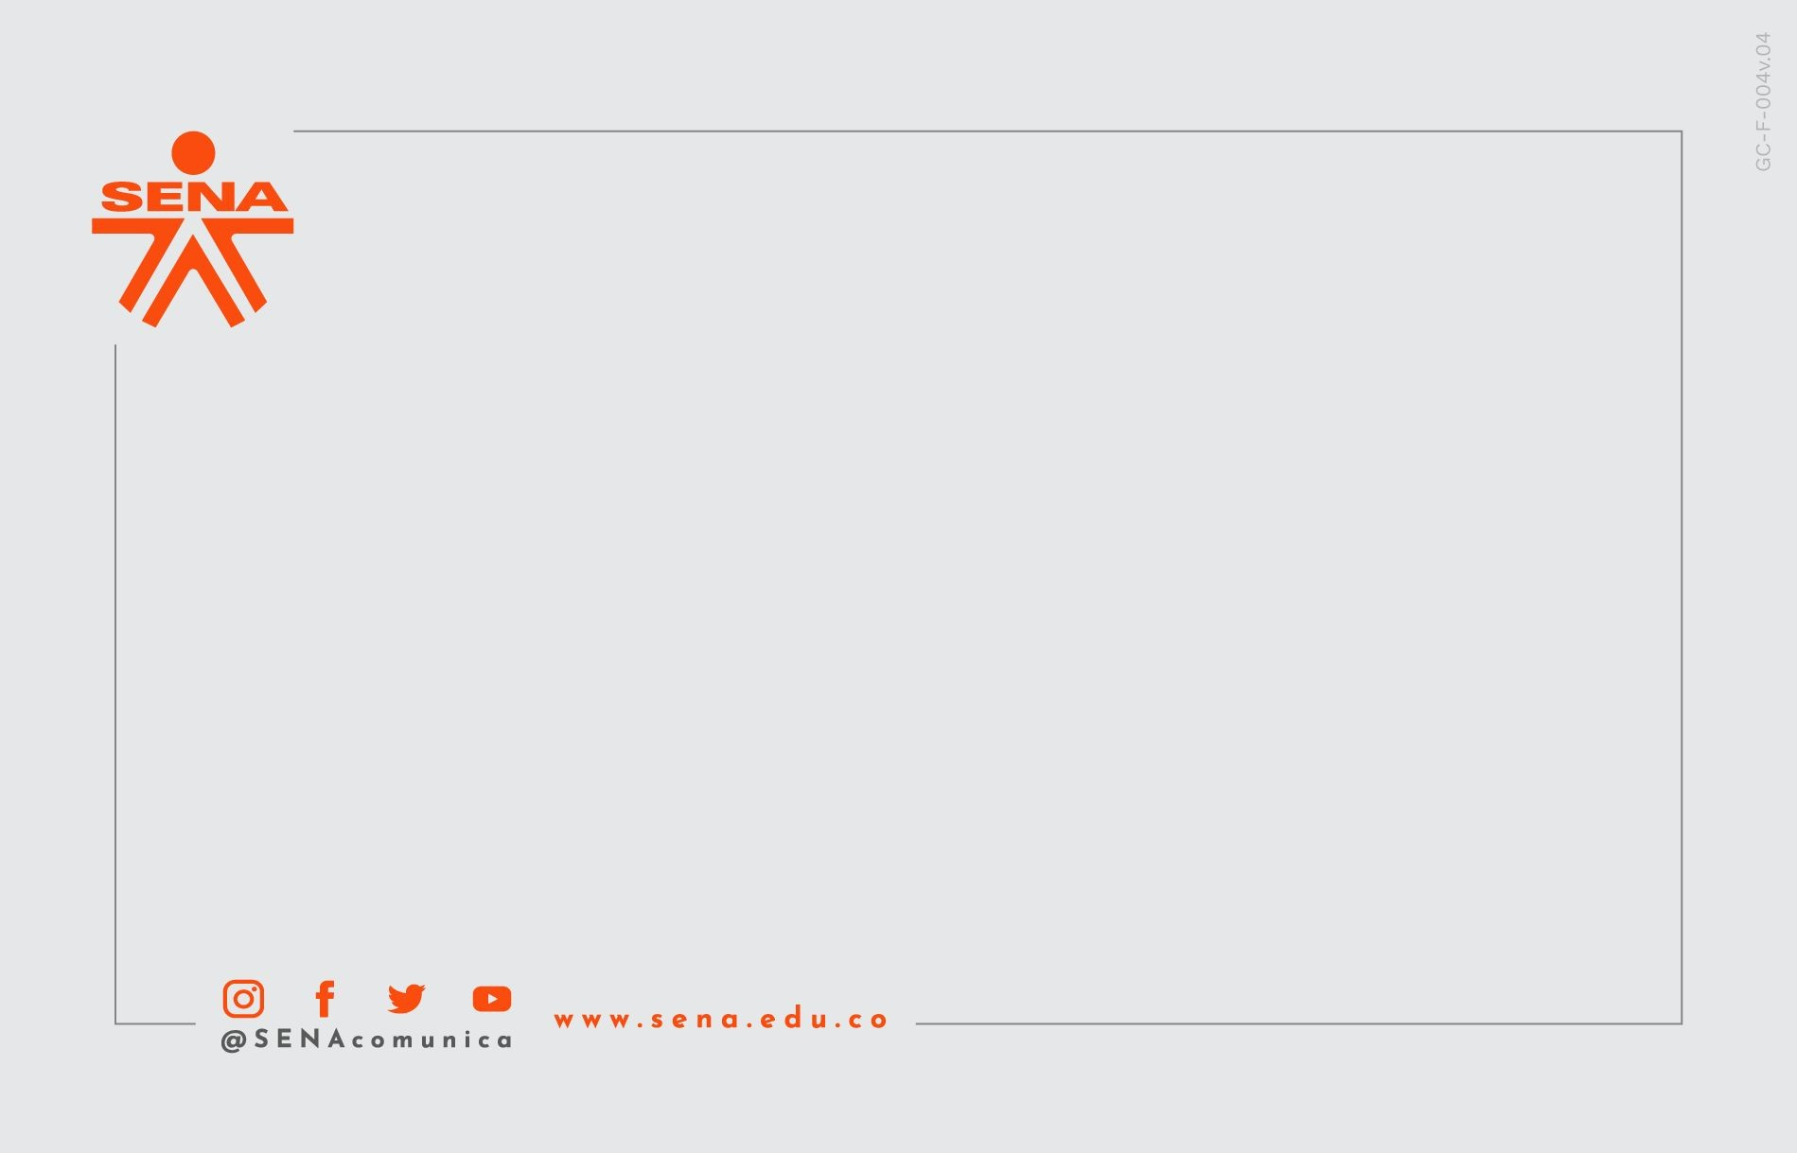
SGRT

Slide 2
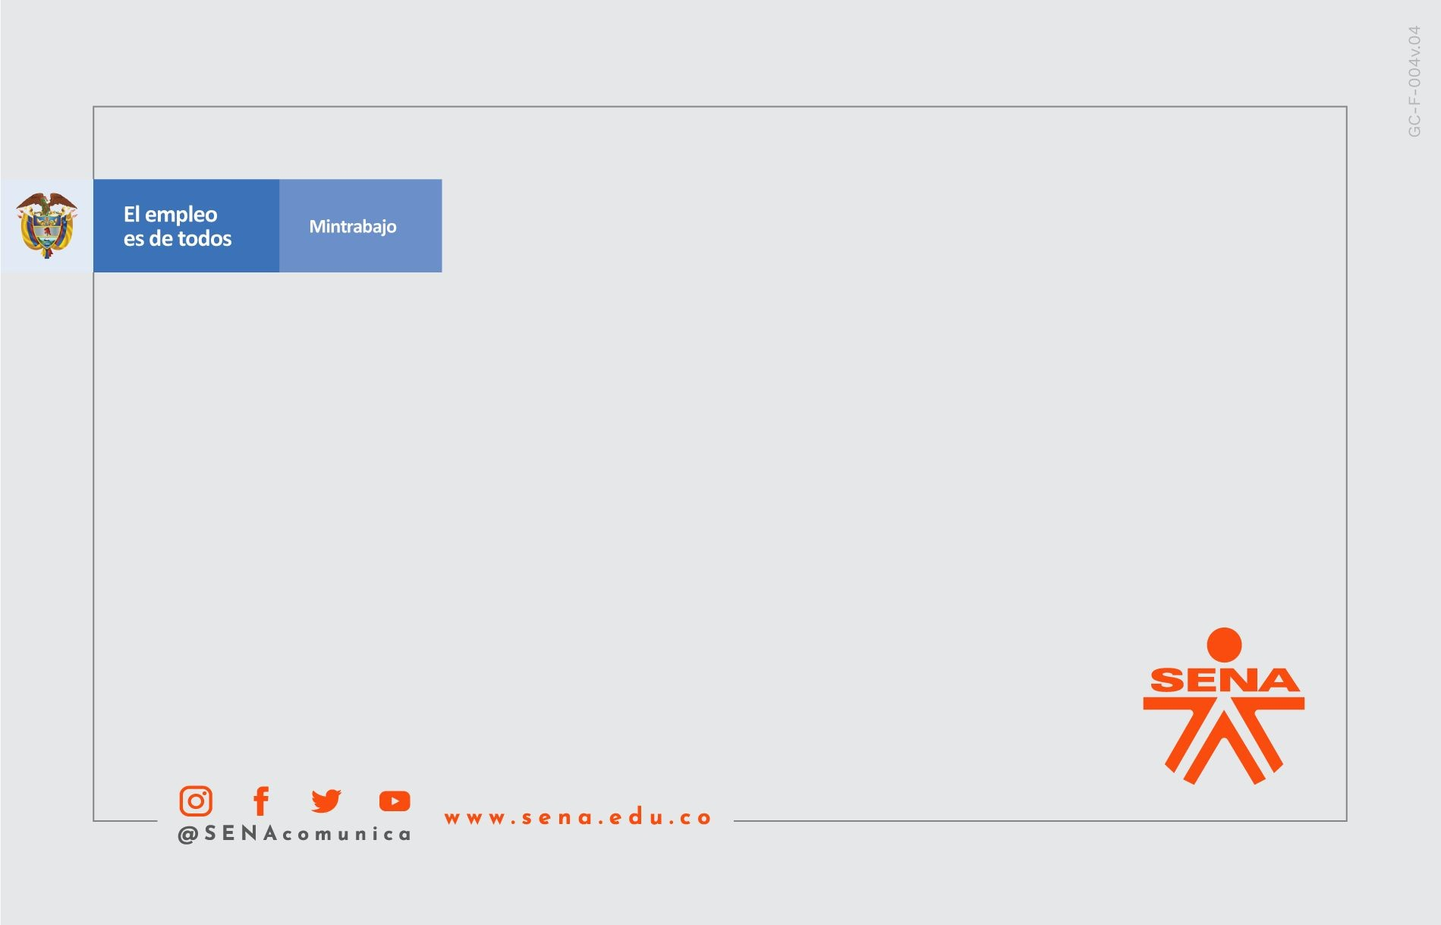

KAMPO
Presentado Por:
Deibyth Alejandro Padilla Chica
Fredy Andrés Ruiz Ajiaco
Cristian Daniel Mendoza Pulido
Saul Steven Ortiz Arias

Slide 3

SGRT
Aplicación Web que permita reportar, gestionar y resolver los requerimientos de soporte técnico TI.

Slide 4

Objetivo General
Desarrollar un sistema orientado a la web, que permita a los usuarios internos de la empresa Pear Solutions S.A.S. realizar solicitudes de soporte técnico TI.

Slide 5
Objetivos Específicos
Gestionar usuarios.
Gestionar solicitudes.
Gestionar activos.
Permitir categorizar solicitudes según tipo y prioridad.
Generar reportes.

Slide 6
Planteamiento del Problema
Dentro de los procesos operativos los empleados realizan los requerimientos de soporte técnico TI, mediante llamadas o chats con las personas encargadas del área técnica, quienes registran los casos atendidos en un formato físico, sin llevar registro y control de las solicitudes realizadas.
También se carece de un control del inventario de activos tecnológicos, lo que dificulta el control eficiente de estos. Esta falta de sistematización puede dar lugar a problemas como la pérdida de equipos, el deterioro o la obsolescencia sin ser detectados a tiempo, así como dificultades en la planificación de compras y mantenimiento.

Slide 7
Justificación
La implementación del sistema orientado a web permitirá un control más eficiente, medición de la productividad y tiempos de solución, así como una mayor organización y rapidez en la gestión de solicitudes. Esto se traducirá en una mayor eficiencia en la resolución de problemas técnicos y en la satisfacción de los empleados, lo que resultará esencial para mejorar la eficiencia y la productividad de la empresa en su conjunto.

Slide 8
Alcance del Proyecto
El sistema puede realizar muchas funciones para agilizar y documentar el proceso de solicitudes TI y mejorar la eficiencia del equipo de soporte.
Sin embargo, no realiza funciones contables o financieras, procesos de recursos humanos, administraciones de proyectos, marketing, ventas o CRM.

Slide 9
Análisis de resultados
“En Bogotá y la Región hay 368.584 mipymes, de las cuales 345.317 son micro, 18.163 pequeñas, y 5.104 medianas.” (CCB, 2021).
El mercado potencial es de 368.584 mipymes que buscan mejorar la gestión de sus requerimientos técnicos. El mercado objetivo son las 5.104 medianas empresas que buscan optimizar la gestión de solicitudes y seguimiento de las mismas, con beneficios como reducción de tiempos de respuesta y resolución, mejor comunicación y monitoreo del desempeño.
En la localidad de Teusaquillo, Bogotá, se localizan 500 medianas empresas, equivalentes al 2% de las compañías en Bogotá y la Región el cual será el nicho de mercado del presente proyecto.

Slide 10
Requerimientos Funcionales y no Funcionales
IEEE 830 SGRT

Slide 11
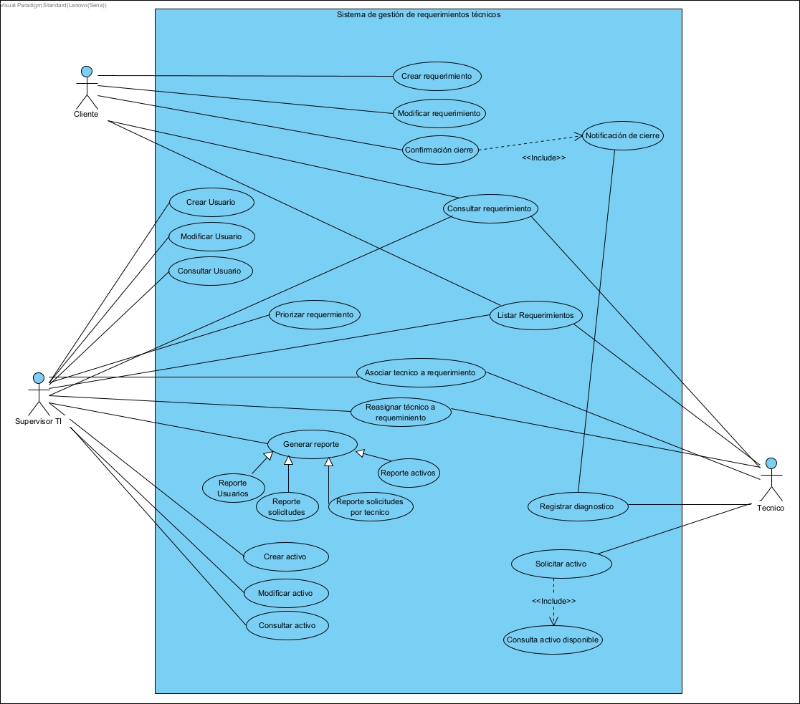
Casos de Usos

Slide 12


